Slide 1
KITTI数据集调研汇报
汇报人：魏彤

Slide 2
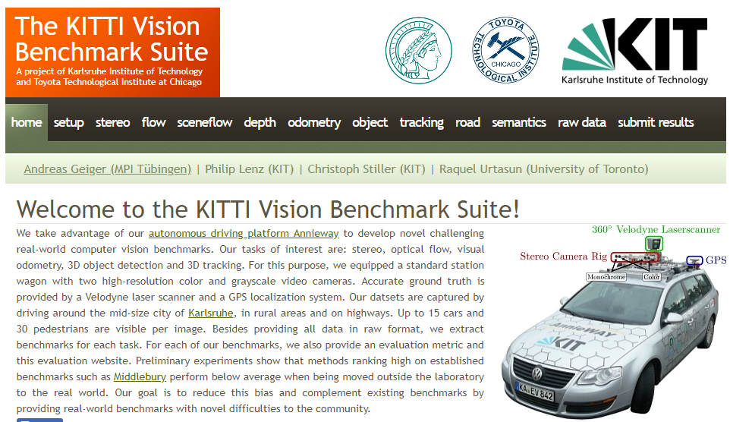
概述
KITTI数据集由德国卡尔斯鲁厄理工学院和丰田美国技术研究院联合创办，是目前国际上最大的自动驾驶场景下的计算机视觉算法评测数据集。该数据集用于评测立体图像(stereo)，光流(optical flow)，视觉测距(visual odometry)，3D物体检测(object detection)和3D跟踪(tracking)等计算机视觉技术在车载环境下的性能。
http://www.cvlibs.net/datasets/kitti/index.php

Slide 3
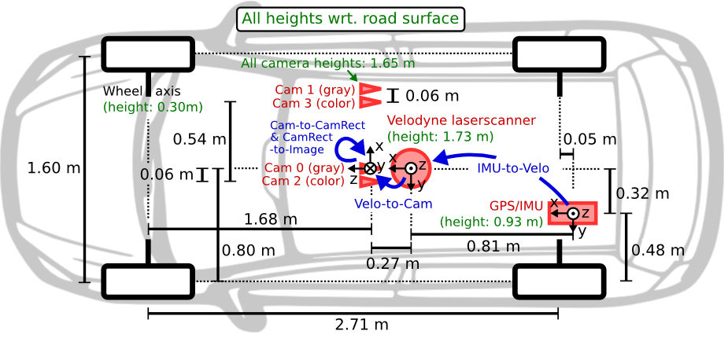
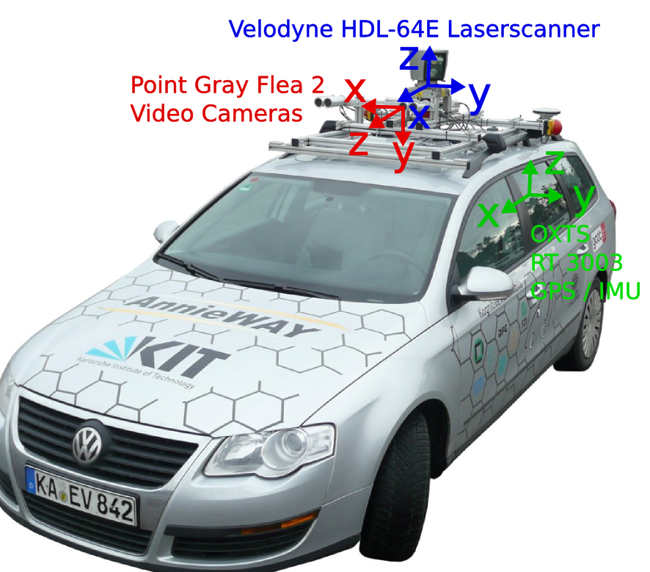
数据采集平台
KITTI数据采集平台包括2个灰度摄像机，2个彩色摄像机，一个Velodyne 3D激光雷达，4个光学镜头，以及1个GPS导航系统。KITTI包含市区、乡村和高速公路等场景采集的真实图像数据，每张图像中最多达15辆车和30个行人，还有各种程度的遮挡与截断。
传感器设置：激光扫描仪以每秒10帧的速度旋转，每循环捕获大约100k个点；相机以每秒10帧的速度由激光扫描仪触发，相机图像裁剪为1382 x 512像素。

Slide 4
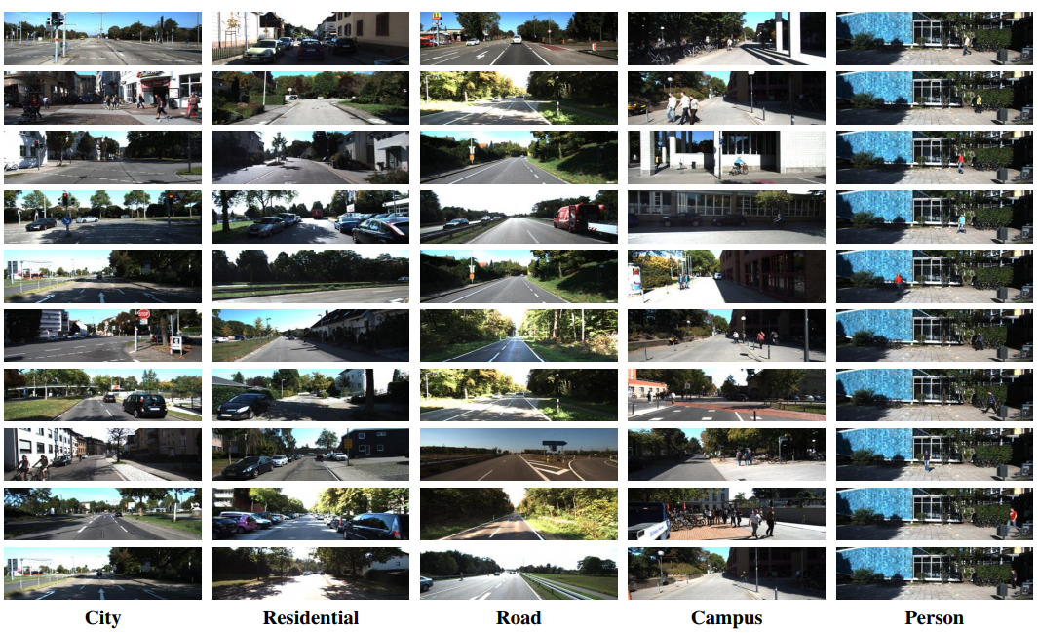
数据集多样性
KITTI数据集的典型样本，分为 ’Road’, ’City’, ’Residential’, ’Campus’ 和’Person’五类。

Slide 5
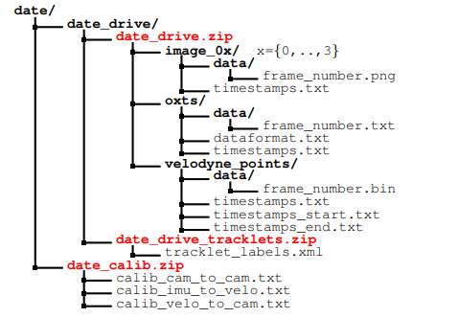
数据格式
raw_data数据集，其数据包（以2011_09_26_drive_0001，synced,+rectified data为例），解压之后主要包含以下几个部分：
（1）标定文件：calib_cam_to_cam.txt，calib_imu_to_velo.txt，calib_velo_to_cam.txt；
（2）摄像头文件：image_00到image_03四个文件夹，分别对应4个摄像头，常用的摄像头为02；
（3）点云文件：雷达扫描到的点文件，velodyne_points文件夹，其中包括多个bin文件和时间戳文件；
一个视频序列的所有传感器数据都存储于data_drive文件夹下，其中date和drive是占位符，表示采集数据的日期和视频编号。时间戳记录在Timestamps.txt文件。
对于从KITTI数据集官网下载的各个分任务的数据集，其文件组织形式较为简单。以Object detection为例，Object Detection Evaluation 2012标准数据集中left color images样本分别存储于testing和training数据集。

Slide 6
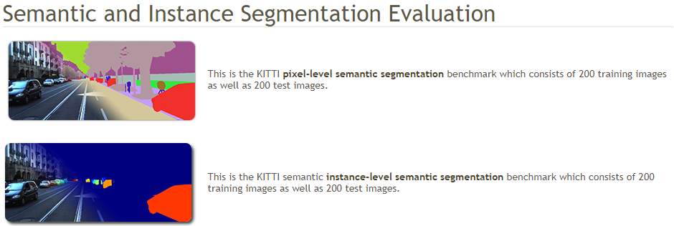


1 Semantic (instance)Segmentation Benchmark
重叠是在区域级别上计算的，使其相当于单个实例的IoU。
为了获得一个简单、易于比较的复合评分，我们报告了通过对类标签集进行平均得到的平均精确度AP。作为次要评分，我们将重叠值为50%的部分添加AP50%。
语义分割与实例分割区别：实例分割要在语义分割的基础上进行更精细的分割。
Evaluation：

Slide 7
Kitti 2015分割格式(如下所述)被用作所有数据集的通用格式。图像名称的前缀是数据集的基准名称。输入图像和ground truth文件使用完全相同的图像名称。
datasets_kitti2015/
test/
image_2/
<dataset>_<img_name>.png
...
training/
image_2/
<dataset>_<img_name>.png
...
instance/
<dataset>_<img_name>.png
...
semantic/
<dataset>_<img_name>.png
...
其中，“语义”文件夹包含训练图像的语义分割ground truth。每个文件是一个单通道unit8 8位PNG图像，每个像素值代表其语义标签ID。
每个文件都是一个uint16 16位PNG图像，其中每个像素值的较低8位是它的实例ID，而每个像素值的较高8位是它的语义标签ID。每个语义类的实例id从1开始(例如车:1,2,3…等,建筑:1、2、3…等等)。
实例ID值为0表示没有实例ground truth可用，在实例分割时应忽略。

Slide 8
2 Object Benchmark
分为2D，3D，object orientation estimation，Bird's eye view四种benchmark
测试基准包括7481张训练图像(和点云)以及每个任务的7518张测试图像(和点云)。尽管我们已经标记了8个不同的类，但是只有类“Car”和“行人”在我们的基准测试中被评估，因为这些类已经有了足够的实例进行全面的评估标记。目标检测任务的目标是将“Car”、“Pedestrian”和“bicycle”进行分类。
2D object detection利用二维边界盒（bounding box）重叠计算precision-recall曲线进行检测，并计算方向相似性来评估鸟瞰图中的方向估计。
3D object detection基准测试使用3D边界盒重叠来计算precision-recall曲线。注意，2D边界框应该对应到3D边界框的投影。
Bird's eye view基准使用鸟瞰图中的边界框重叠来计算precision-recall曲线。鸟瞰图探测任务的目标是训练目标探测器对于探测器必须提供的“汽车”、“行人”和“自行车”类图像中基于2D的边界框和3D边界框在鸟瞰图的检测分数。
object orientation estimation基准另外提供最可能的相对物体观测角度(=alpha)用于每次检测。因为评估既要考虑检测性能，又要考虑定位，联合估计算法的性能。

Slide 9
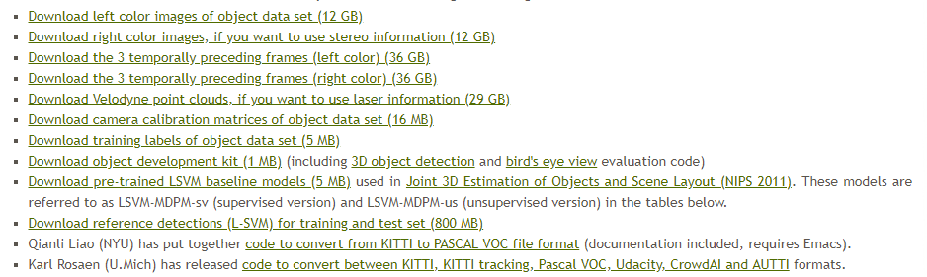


- image_02/包含左侧彩色相机图像(png)
- label_02/包含左侧彩色相机标签文件(.txt)
- calib/包含所有四个摄像头的标定（校准）文件(.txt)
- label_02/包含以下信息，可以读取和使用matlab编写在该工具包内部提供的代码。所有的值(数值或字符串)都通过空格分隔，每一行对应一个对象。
.txt

Slide 10
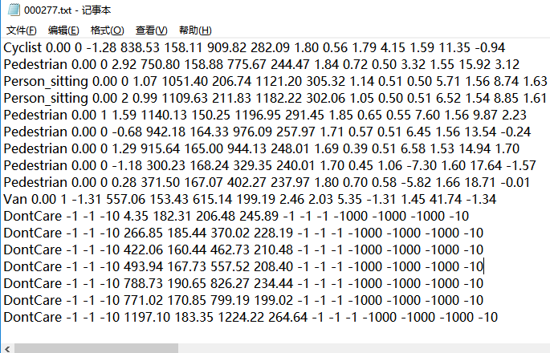
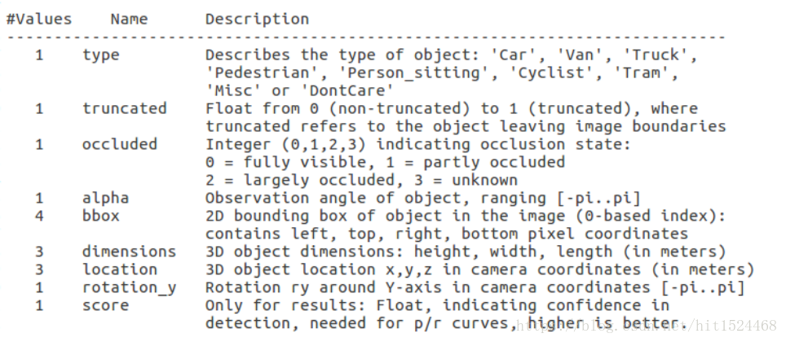
label_02 文件记录图片中的信息详述：
所有的值(数值或字符串)都通过空格分隔，每一行对应一个对象
第1个字段”Cyclist“是目标类别，描述对象的类；
第2个字段”0.00“是截断标志，这里代表物体未被截断，其中截断是指对象离开图像边界；
第3个字段”0“是遮挡程度，这里代表没有被遮挡；
第4个字段”-1.28“是观察角度，alpha 范围[-pi，pi]；
第5个字段”838.53 158.11 909.82 282.09“bbox 四位，包含左、上、右、下像素坐标；
第6个字段”1.80 0.56 1.79“dimensions 是物体的三位尺度长宽高；
第7个字段“4.15 1.59 11.35”是3D标注的坐标，location；
第8个字段“-0.94”是相对Y轴的旋转角度，rotation_y；
最后一个字段score没有在训练集中体现。总的来说，对训练最有用的信息还是前面几个字段，后面的都是3D信息，利用的就很少了。

Slide 11

3 Stereo / Optical Flow 2012 Benchmark
立体声/流基准测试由194个训练图像对和195个测试图像对组成，以无损png格式保存。ground truth是通过360度的三维点云积累而来的。
测试和训练文件夹中包含灰度视频图像子文件夹image_0(左图像)和image_1(右图像)。所有输入图像保存为无符号字符灰度PNG图像。文件名称由6位图像索引和2位帧号组成:——xxxxxx_yy.png，这里，xxxxxx从0运行到193/194，用于训练/测试数据集，帧号yy不是10就是11。
评估服务器计算所有非遮挡或遮挡(=所有groundtruth)像素的坏像素的平均数量。我们要求所有方法对所有测试对使用相同的参数集。
开发工具包提供了关于数据格式的详细信息，以及用于读写视差图和流场的MATLAB / c++实用函数。

Slide 12

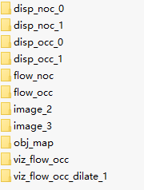
4 Stereo2015/Flow2015/Sceneflow Benchmark
该基准由200个训练场景和200个测试场景组成(每个场景4张彩色图像，以损失较少的png格式保存)。
与stereo 2012和flow 2012基准相比，它包含了动态场景，ground truth是在半自动过程中建立的，是通过从a点累积三维点云获得的360度Velodyne HDL-64激光扫描仪和三维CAD模型拟合单独移动的汽车。ground truth评估服务器计算所有200张测试图像的所有地面真值像素的平均坏像素百分比。开发工具包提供了关于数据格式的详细信息：
训练和测试文件夹包含image_2和image_3的左右图像子目录。
另外，训练文件夹还包含以下子文件夹，其中包含视差和流的地面真值。
-dis_xxx_0:第一帧图像对的视差图(只有不离开图像域的区域)。
- dis_xxx_1:映射到的第二个图像对的视差信息参考帧(左一图像)通过真实的光流。
- flow_xxx:光流，从第一左边映射到第二左边的形象。在参考帧中指定(第一个左图像)。
-“noc”是指非遮挡区域，即匹配的区域对应关系在图像域中。-“occ”是指所有图像总建筑面积

Slide 13
5 Road/Lane Detection Benchmark
该文件描述了道路基准测试，共包含289张训练和290张测试图片。ground truth是由人工标注的图像生成的，它包含三个不同的道路景观类别:
uu -urban unmarked 市区未标记(98/100)
um -urban marked 市区标记(95/96)
umm - urban multiple marked lanes市区多标记行车线(96/94)
测试和训练文件夹中包含彩色视频图像子文件夹image_2(左图像)。所有输入图像保存为无符号char PNG图像。
文件名是由图像类别(um, umm或uu)和6位图像索引组成:——<cat> _xxxxxx.png
这里，xxxxxx从0运行到该类别中的文件数量。

Slide 14
其他
1. the depth completion and depth prediction benchmark
2. the odometry benchmark
3. the object tracking benchmark

Slide 15
Thanks

